Slide 1
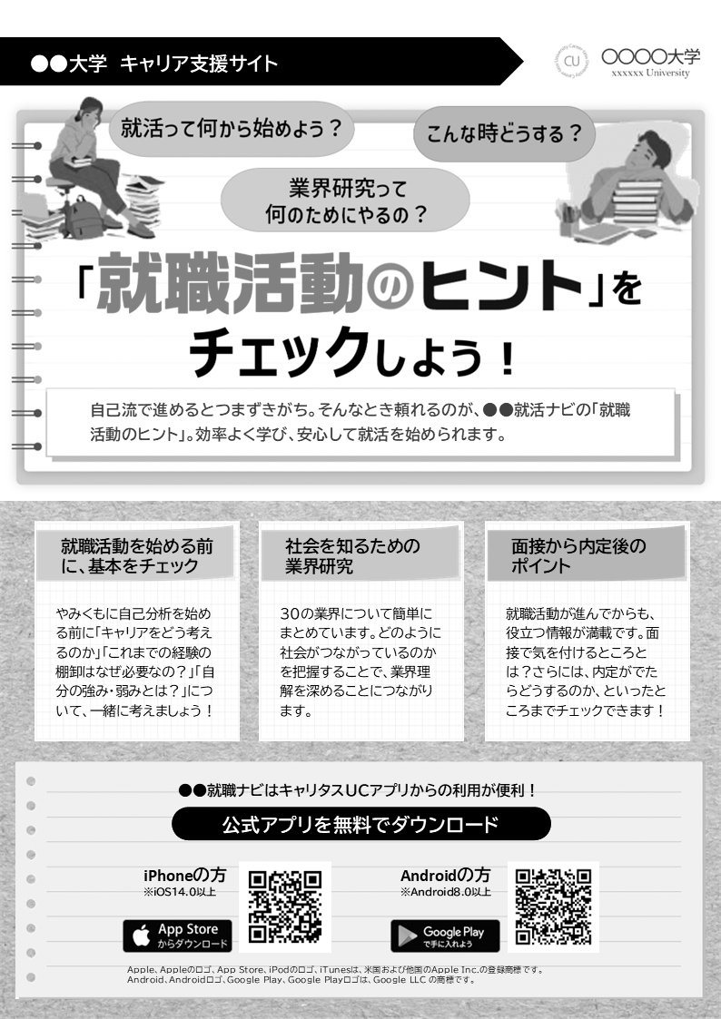
次ページのチラシをA4サイズでプリントアウトして
学生に配布してください。
【変更できる箇所】
①名称：学校名・学校で設定したキャリタスUCのサイト名に変更してください。
②ロゴ：学校ロゴを追加できます。不要な場合は削除してください。
③リード文：任意のリード文に変更可能です。
④コンテンツ：任意のタイトル・本文に変更可能です。
⑤サイト名：学校で設定したキャリタスUCのサイト名に変更してください。
※そのほかの箇所は変更できませんので、そのまま印刷してください。
①
②
③
④
⑤

Slide 2

●●大学 キャリア支援サイト
自己流で進めるとつまずきがち。そんなとき頼れるのが、●●就活ナビの「就職
活動のヒント」。効率よく学び、安心して就活を始められます。
就職活動を始める前に、基本をチェック
社会を知るための
業界研究
面接から内定後の
ポイント
やみくもに自己分析を始める前に「キャリアをどう考えるのか」「これまでの経験の棚卸はなぜ必要なの？」「自分の強み・弱みとは？」について、一緒に考えましょう！
30の業界について簡単にまとめています。どのように社会がつながっているのかを把握することで、業界理解を深めることにつながります。
就職活動が進んでからも、役立つ情報が満載です。面接で気を付けるところとは？さらには、内定がでたらどうするのか、といったところまでチェックできます！
●●就職ナビはキャリタスUCアプリからの利用が便利！

